Slide 1
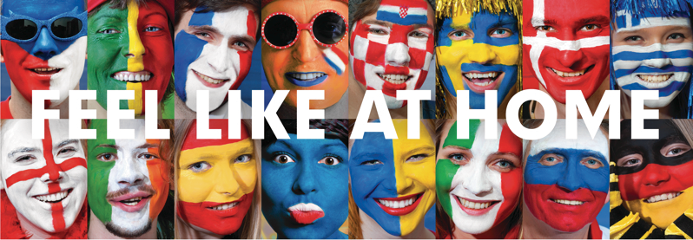
29 października 2012
ORGANIZACJa I PRZEBIEG EURO 2012
W OPINII KIBICÓW ZAGRANICZNYCH I POLAKÓW

Slide 2
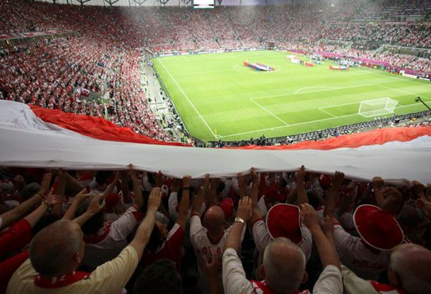
Minęło 120 dni
od zakończenia EURO 2012

Slide 3
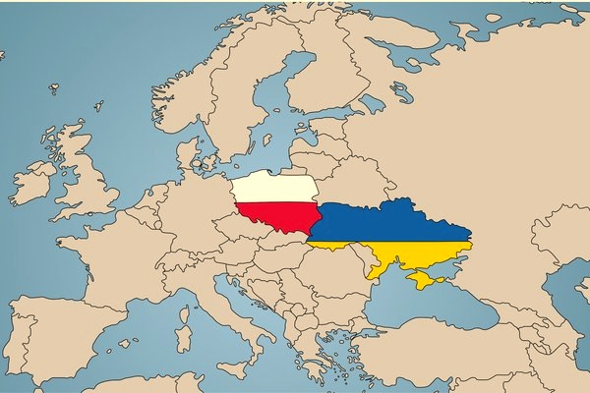
EURO 2012 – trzecia co do wielkości impreza sportowa na Świecie
652 TYS. KIBICÓW ZE 110 KRAJÓW NA STADIONACH W POLSCE
3,2 MLN OSÓB W STREFACH KIBICA W POLSCE
10 MLD WIDZÓW PRZED TELEWIZORAMI
REKORDOWA OGLĄDALNOŚĆ – FINAŁ OBEJRZAŁO OKOŁO
350 MLN KIBICÓW VS. FINAŁ SUPER BOWL 2012 – 111 MLN

Slide 4


Slide 5

JAK OCENIALI NAS KIBICE ZAGRANICZNI ?
JAK PRZEBIEG EURO 2012 WIDZIELI POLACY?
MIASTA GOSPODARZE EURO 2012 WSPÓLNIE Z PL.2012 ZREALIZOWAŁY BADANIE
POZIOMU SATYSFAKCJI I OBSŁUGI KIBICÓW ZAGRANICZNYCH W CZASIE EURO 2012
BADANIE WŚRÓD CUDZOZIEMCÓW
REALIZOWANE W 4 DNI MECZOWE:
8 czerwca 2012
10 czerwca 2012
16 czerwca 2012
18 czerwca 2012
BADANIE WŚRÓD POLAKÓW ( N=1000)
29 CZERWCA – 1 LIPCA 2012
OCENIE PODLEGAŁY MIĘDZY INNYMI:
atmosfera i organizacja Turnieju
serwis wolontariuszy
strefy kibica
poczucie bezpieczeństwa
transport miejski
transport krajowy

Slide 6
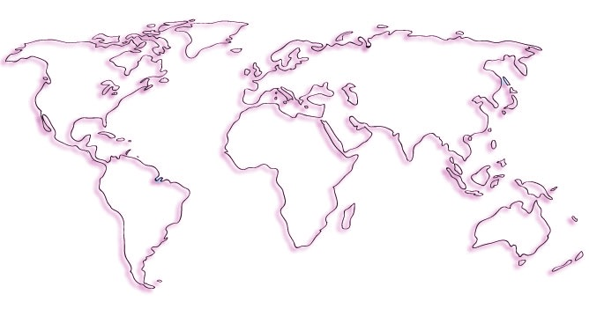
POLSKĘ OCENIALI GOŚCIE Z CAŁEGO ŚWIATA
W KAŻDYM MIEŚCIE PRZEBADANO 1000 KIBICÓW ZAGRANICZNYCH
OGÓŁEM 4000 KIBICÓW
KIBICE DRUŻYN
GRAJĄCYCH W POLSCE
HISZPANIA
WŁOCHY
ROSJA
CZECHY
IRLANDIA
CHORWACJA
GRECJA
KIBICE POZOSTAŁYCH DRUŻYN
GRAJĄCYCH NA EURO 2012
NIEMCY
ANGLIA
PORTUGALIA
HOLANDIA
FRANCJA
SZWECJA
UKRAINA
DANIA
POZOSTAŁE KRAJE
EUROPEJSKIE
RESZTA ŚWIATA
AZJA
AMERYKA PŁN.
AMERYKA PŁD.
AUSTRALIA/OCEANIA
AFRYKA
BLISKO 60 PROC. BADANYCH BYŁO W POLSCE PO RAZ PIERWSZY PODCZAS EURO 2012

Slide 7
JESTEŚMY DOBRZY W ORGANIZACJI I ZARZĄDZANIU
JAK OCENIASZ ORGANIZACJĘ EURO 2012?
Porównanie z oceną kibiców zagranicznych
∑94%
∑85%
94% POLAKÓW POZYTYWNIE OCENIA ORGANIZACJĘ TURNIEJU

Slide 8
DOBRA ORGANIZACJA ORAZ POSTAWA
POLAKÓW STWORZYŁY DOSKONAŁY KLIMAT EURO
JAK OCENIASZ ATMOSFERĘ PANUJĄCĄ W CZASIE EURO 2012?
Porównanie z oceną kibiców zagranicznych
∑97%
97% POLAKÓW POZYTYWNIE OCENIA ATMOSFERĘ TURNIEJU

Slide 9

BLISKO POŁOWA NASZYCH GOŚCI KORZYSTAŁA Z POMOCY WOLONTARIUSZY
JAK OCENIASZ PRACĘ WOLONTARIUSZY W CZASIE EURO 2012?
OCENY POZYTYWNE – KIBICE ZAGRANICZNI 90 %

Slide 10


Slide 11
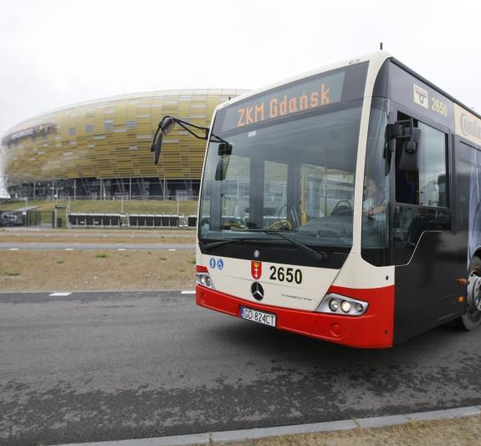
Ocena transportu miejskiego
KIBICE ZAGRANICZNI
OCENA KOMUNIKACJI MIEJSKIEJ:
OCENY POZYTYWNE – 80 %
SZYBKOŚĆ (CZAS OCZEKIWANIA,
CZAS PRZEJAZDU, ILOŚĆ PRZESIADEK)
OCENY POZYTYWNE – 74 %
DOSTĘPNOŚĆ (ILOŚĆ POŁĄCZEŃ, ZLOKALIZOWANIE PRZYSTANKÓW)
OCENY POZYTYWNE – 78 %
OZNACZENIA PRZYSTANKÓW, BILETOMATÓW, TRAS PRZEJAZDU
OCENY POZYTYWNE – 76 %
ŁATWOŚĆ DOTARCIA (LICZBA
PRZESIADEK, ŁATWOŚĆ PRZEJAZDU)
OCENY POZYTYWNE – 76 %
JAKOŚĆ TABORU – CZYSTOŚĆ,
SPRAWNOŚĆ, NOWOCZESNOŚĆ
OCENY POZYTYWNE – 73 %

Slide 12
Jak kibice ZAGRANICZNI oceniali transport kolejowy w czasie EURO 2012
SZYBKOŚĆ
(PUNKTUALNOŚĆ, KRÓTKI CZAS PRZEJAZDU)
OCENY POZYTYWNE – 69 %
DOSTĘPNOŚĆ
(ILOŚĆ POŁĄCZEŃ)
OCENY POZYTYWNE – 74 %
FUNKCJONALNOŚĆ
(NOWOCZESNE, DOSTOSOWANIE DO ZRÓŻNICOWANYCH WYMAGAŃ)
OCENY POZYTYWNE – 72 %
OCENY
POZYTYWNE 73 %

Slide 13
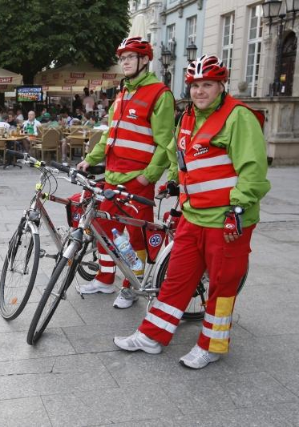
nasi goście czuli się W POLSCE bezpiecznie

Slide 14
Polacy - dobrzy gospodarze Euro 2012
CZY PANA(I) ZDANIEM POLACY BYLI DOBRYMI GOSPODARZAMI EURO 2012?
CZERWIEC 2012
97%

Slide 15
OD OBAW DO POCZUCIA WSPÓLNEGO SUKCESU
Czy EURO 2012 było dla Polski i Polaków porażką, czy sukcesem?
∑85%
∑63%
∑57%
∑49%
85% POLAKÓW UZNAŁO EURO ZA WIELKI SUKCES

Slide 16
EURO – HISTORIA O ZMIANIE
CZY PANA(I) ZDANIEM PIĘCIOLETNIE PRZYGOTOWANIA I ORGANIZACJA MISTRZOSTW EUROPY W PIŁCE NOŻNEJ PRZYCZYNIŁY SIĘ DO:
WIĘKSZOŚĆ POLAKÓW PRZEKONANA O POZYTYWNYM EFEKCIE EURO 2012

Slide 17
DZIEDZICTWO PRZYGOTOWAŃ I SAMEGO EURO
Czy uważa Pan(i), że organizacja EURO 2012 będzie w przyszłości procentowała:
EURO 2012 MOTOREM POZYTYWNYCH ZMIAN W POLSCE

Slide 18
MAMY APETYT NA WIĘCEJ
Czy chciał(a)by Pan(i) aby Polska w przyszłości
organizowała duże imprezy sportowe?
92%

Slide 19
OCENA KIBICÓW ZAGRANICZNYCH:
WYNIKI W POLSCE LEPSZE NIŻ W AUSTRII
ŹRÓDŁO: VISITORS ECONOMIC IMPACT, SATISFACTION
AND IMAGE ANALYSIS OF THE UEFA EURO 2008 IN AUSTRIA

Slide 20
KIBICE NAJLEPSZYMI AMBASADORAMI POLSKI
79 % DEKLARUJE PONOWNY PRZYJAZD DO POLSKI
92 % POLECI WIZYTĘ W POLSCE SWOIM PRZYJACIOŁOM

Slide 22
DZIĘKUJĘ
DZIĘKUJEMY

